Slide 1
СТАРИННЫЕ УСАДЬБЫ КУРСКОГО КРАЯ

Slide 2
НАЗОВИ СОСТАВЛЯЮЩИЕ УСАДЬБЫ
УСАДЬБА
ПРУД
ДОМ
ПАРК
ХОЗЯЙСТВЕННЫЕ ПОСТРОЙКИ

Slide 3
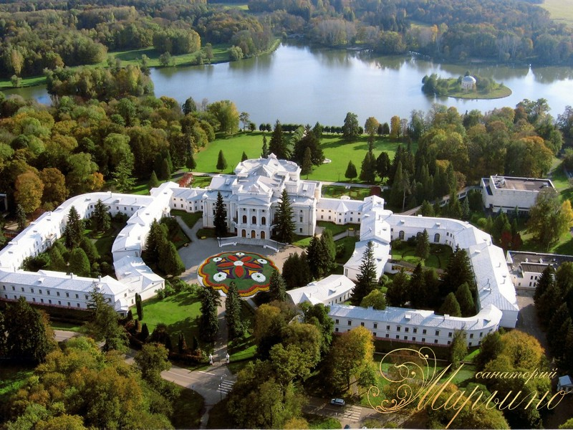
НАЗОВИ СОСТАВЛЯЮЩИЕ УСАДЬБЫ КНЯЗЯ БАРЯТИНСКОГО
2
4
1
3

Slide 4
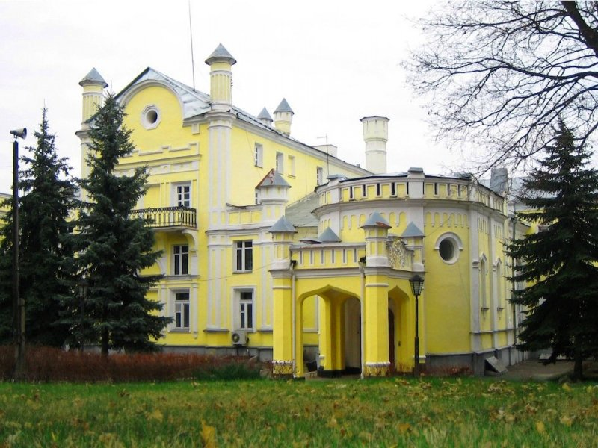
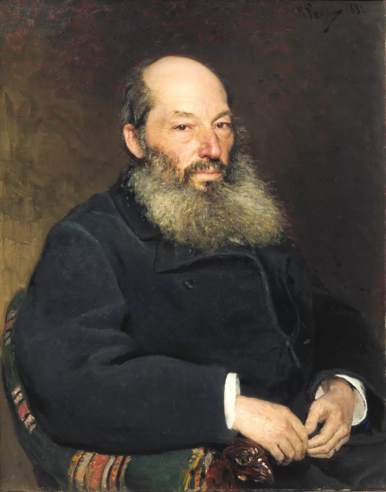
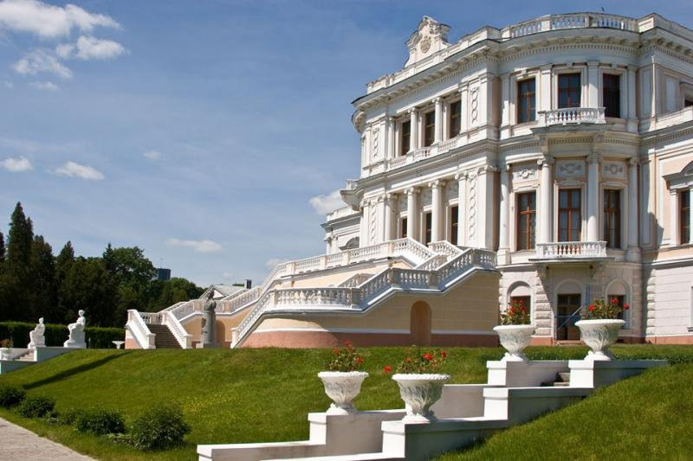
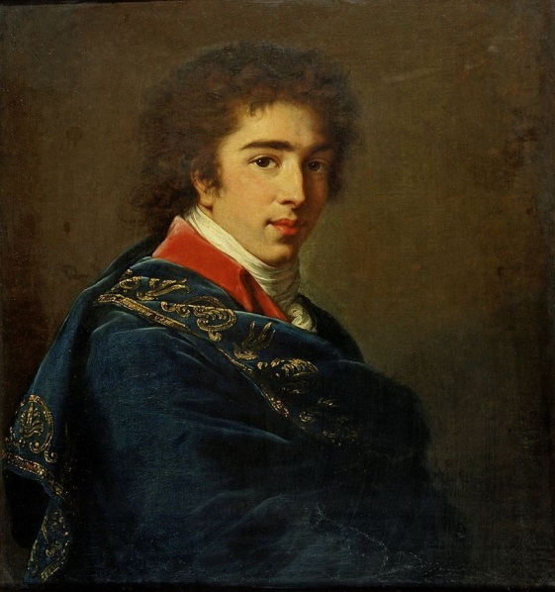
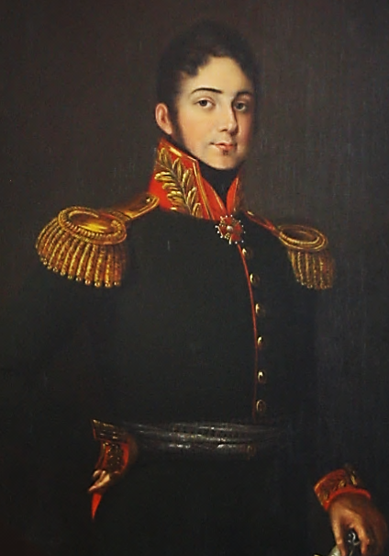
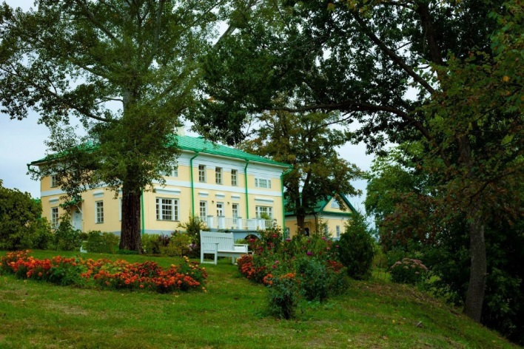
КОМУ ПРИНАДЛЕЖАТ ЭТИ УСАДЬБЫ?
МОКВА
А.ФЕТ
МАРЬИНО
И. БАРЯТИНСКИЙ
А. НЕЛИДОВ
ВОРОБЬЁВКА

